Slide 1

My
Planner

Slide 2
CONTANT
01
项目介绍
02
项目分工

Slide 3

项目
介绍

Slide 4


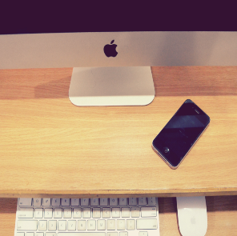
让制定、管理计划更加简单、有趣
电子计划表
计划管理
效率量化
定制计划更加详尽的要求
快速的计划增删改
实时统计你的工作效率

Slide 5
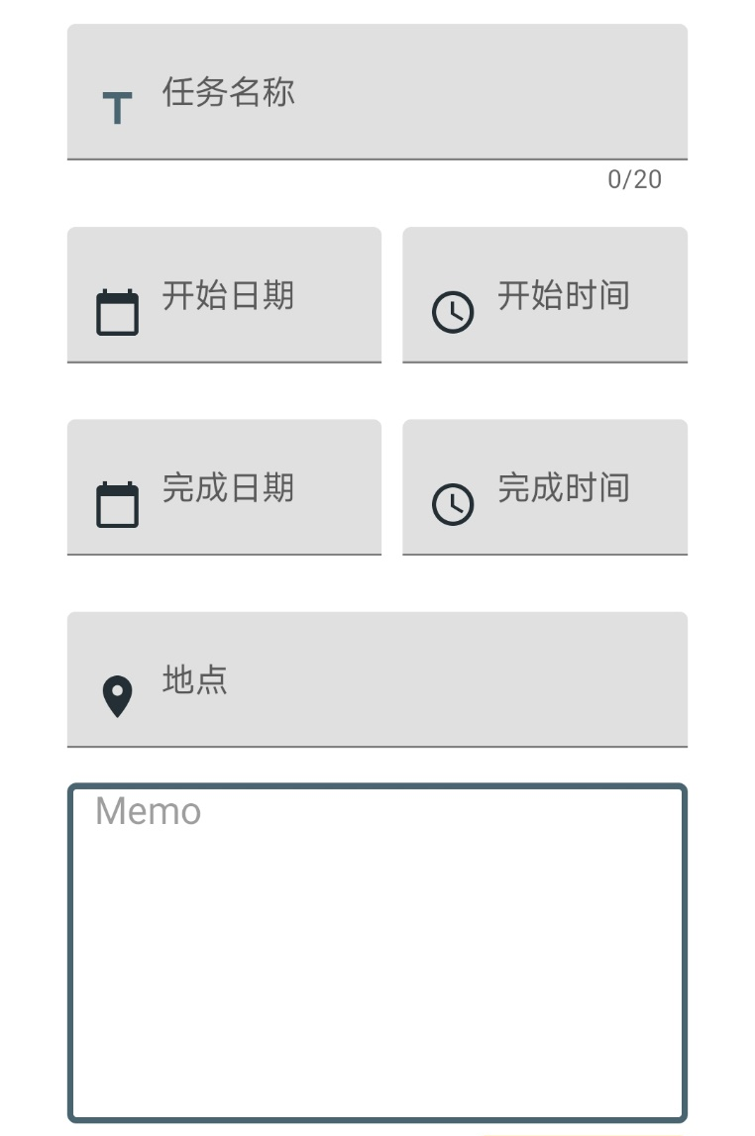
计划表单
时间设定
详尽的时间限定
地点设定
提供地点设定功能
详细内容补充
提供追加tips功能，记述细节

Slide 6
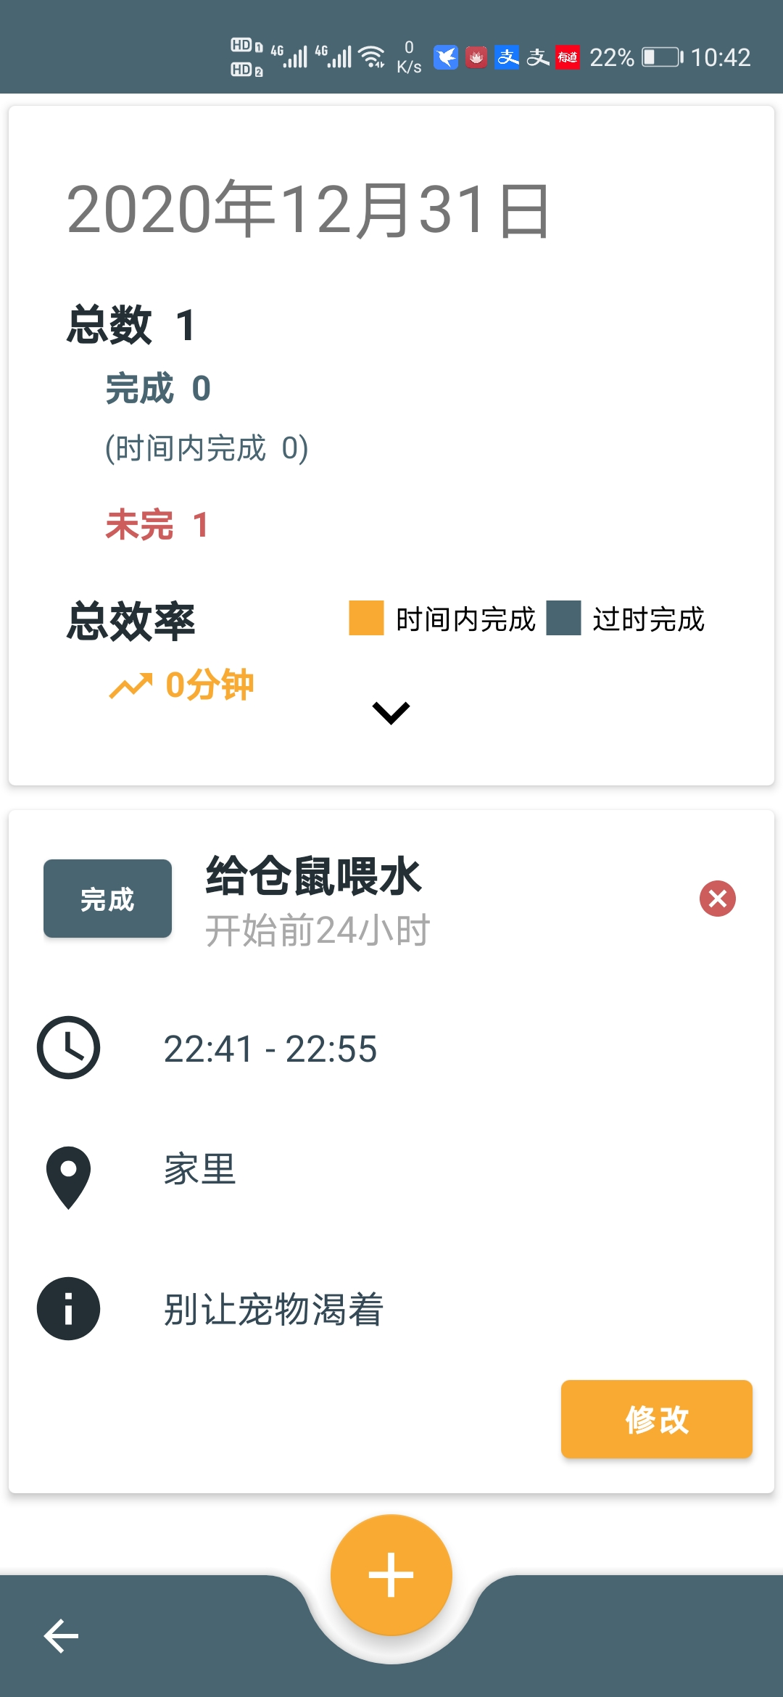
便捷的计划管理
点击展开

Slide 7
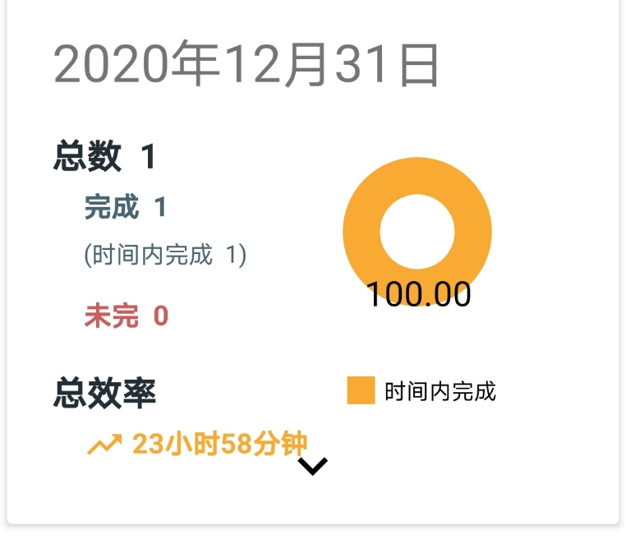
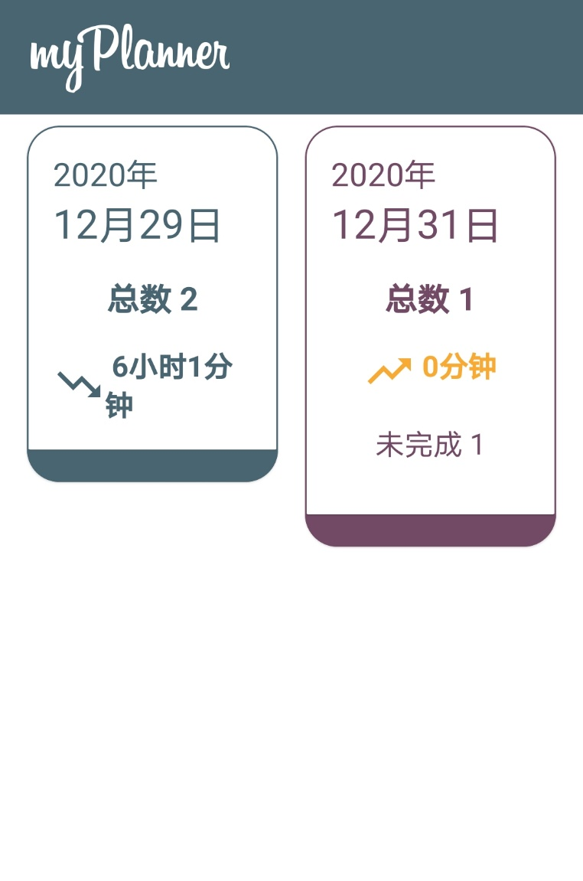
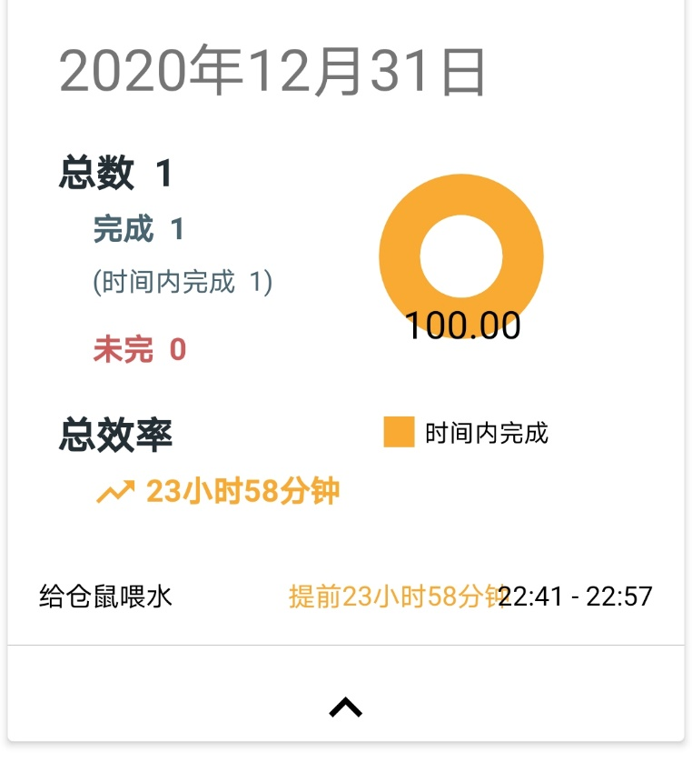
便捷的计划管理
点击展开
日期视图
单日效率

Slide 8

项目
分工

Slide 9
项目分工
姓名 | 分工
宋吉载 | 组长，负责项目管理；分工安排；原项目的交互测评与改进代码的编写
刘育麟 | 组员，项目的交互测评与改进代码的编写
金勇成 | 组员，负责了交互性测评与演示视频的录制
赖童鑫 | 组员，负责了交互性测评与ppt编写

Slide 10
Thank you

